Slide 1
Fonoaudióloga PUCSP – 1987
Mestre Distúrbios da Comunicação PUCSP – 1992
Doutora Psicologia USP – 2001
Formada no Curso Básico e em Bebês do Conceito Neuroevolutivo Bobath - 2006
Maria Cecília Bonini Trenche
cecilia@trenche.com.br
Fonoaudióloga- 1972-PUC-SP
Mestre em Distúrbios da Comunicação -1987 -PUC-SP
Doutora em História e Filosofia -1995- PUC-SP
Professora do curso de Fonoaudiologia da PUC-SP – desde 1974
Professora do curso de Especialização em Saúde Mental -Fundação do ABC/ PMS.Bernardo em 2012)
Líder do grupo de pesquisa Métodos e Processos Clínico-terapêuticos em Fonoaudiologia
Coordenadora do Pró-saúde II- PUC-SP

Slide 2
Destaco algumas parcerias...
....... Com a querida Clay
TRENCHE, M. C. B. ; BALIEIRO, C. R. ; LAPERUTA, E. . A construção da memória discursiva e a produção de escrita em terapia de linguagem de um jovem deficiente auditivo-estudo de caso. Distúrbios da Comunicação, v. 20, p. 385-394, 2008.
TRENCHE, M. C. B. ; BALIEIRO, C. R. . Da escrita à fala: indícios da presença da escrita no discurso da criança surda. Distúrbios da Comunicação, PUCSP, v. 18, n.1, p. 95-102, 2006.
TRENCHE, M. C. B. ; BALIEIRO, C. R. . A escrita e prática fonoaudiológica com crianças surdas/deficientes auditivas. Distúrbios da Comunicação, São Paulo EDUC-PUCSP, v. 16, n.2, p. 17518, 2004.
TRENCHE, M. C. B. . Linguagem e surdez: considerações sobre práticas fonoaudiológicas. Distúrbios da Comunicação, São Paulo, v. 2, n.1, p. 150-159, 2002.

Slide 3
Com os igualmente queridos Lila, Luiza, Tuto e mais recentemente com Cris Vicentin
TRENCHE,M.C.B. VICENTIN, M.C. PUPO A. C. Integração ensino e serviço na formação em saúde: a experiência do Pró-Saúde II - PUC-SP e Supervisão Técnica de Saúde da Fó- Brasilândia /SMSSP. (prelo)
TRENCHE, M. C. B. ; PUPO, A. C. ; FICKER, L. . Mudança curricular: construção de um novo projeto pedagógico de formação na área da Fonoaudiologia. Interface. Comunicação, Saúde e Educação, v. 12, p. 697-711, 2008.
TRENCHE, M. C. B. ; PUPO, A. C. ; FICKER, L. ; SOUZA, L. A. P. . Novo Projeto Pedagógico do curso de Fonoaudiologia da PUC-SP. (suplemento). Distúrbios da Comunicação, v. 18, p. 01-35, 2006.
TRENCHE, M. C. B. . Currículo do curso de Fonoaudiologia da PUC/SP implantado em 1997. Distúrbios da Comunicação, São Paulo, v. 10, n.2, p. 245-250, 1999.

Slide 4


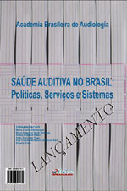


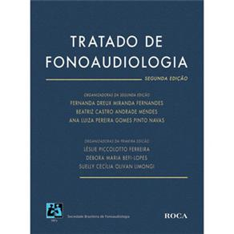
Algumas publicações em livros

Slide 5
Muitas boas lembranças que guardarem sempre comigo das pessoas com quem convivi ....
Deixo aqui registrada minha gratidão pela PUC-SP, esta casa, que me acolheu como aluna por diversas vezes e como profissional ao longo de quase quarenta anos. Nela construí conhecimentos, amizades e valores que me são todos muito precisos e que permanecerão em mim eternamente.

